Slide 1
Análisis
Old car prices.
Precios de autos usados.
Felipe Gonzalez.
CodingDojo - DataScience

Slide 2
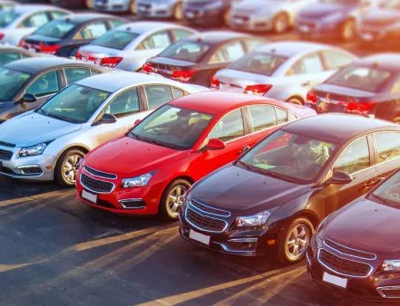
Introducción.
Conjunto de datos.
Objetivo.
Visualizaciones.
Resultados modelo de ML.
Conclusion.

Slide 3
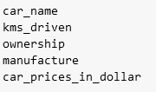
Conjunto de datos.
Caracteristicas post procesamiento.

Slide 4

Objetivo
Predecir el valor de un auto dadas sus características, aplicando un modelo de machine learning.

Slide 5
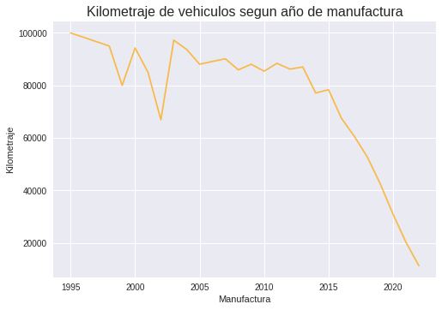
Kilometraje
El kilometraje analizado muestra tendencias naturales en un vehículo.
Mientras mas antiguo es, mas kilometraje tiene.

Slide 6
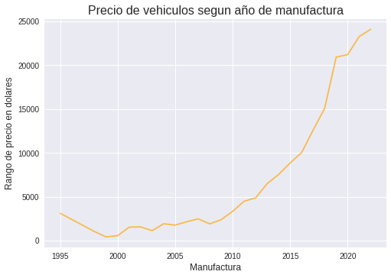
Precio
Tendencia natural al alza.
Promovida de nuevas tecnologías.

Slide 7
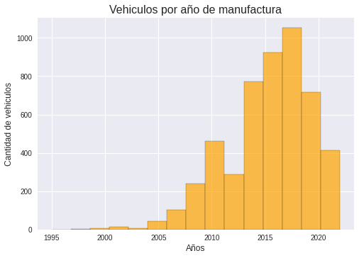
Año de manufactura
Relativamente nuevos.

Slide 8
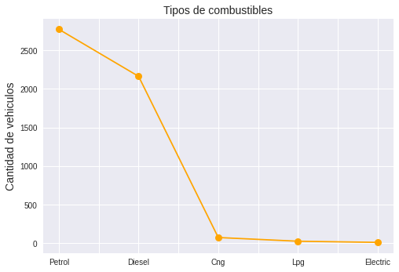
Tipos de combustibles
Dominancia de combustibles fósiles.
cng: gas natural comprimido.
lpg: gas licuado del petroleo.

Slide 9
Modelo de aprendizaje automático aplicado.
Se busca predecir un valor objetivo, que es el precio de un vehículo.
Random Forest Regressor

Slide 10

Resultados del modelo aplicado.
Random Forest Regressor
Efectividad: 76%.
Optimizado.
76%

Slide 11
Conclusión
No se recomienda la implementación del modelo de machine learning implementado con el conjunto de datos actual, dado su bajo rendimiento.
Mejoras.
Es posible aplicar mayor robustez al modelo agregando al conjunto de datos mas características, como la potencia (caballos de fuerza)del vehículo.
Implementar modelo de red neuronal.

